Slide 1
«Игрушки»
Краткосрочный групповой познавательный проект с детьми раннего возраста
Первая младшая группа
Воспитатель:
Архипова О.В.

Slide 2
Цель проекта:
1. создание условий для формирования у детей целостной картины мира через познавательно-исследовательскую деятельность
2. Теоретически и экспериментально обосновать педагогические условия, обеспечивающие в своей совокупности успешность развития эмоциональной отзывчивости у детей раннего возраста в процессе формирования познавательной активности к игрушкам.
3. накапливать и обогащать эмоциональный опыт, развивать речь, обогащать словарь.
4. Развивать наглядно - действенное мышление, стимулировать поиск новых способов решения практических задач при помощи различных предметов (игрушек, предметов быта).
В основу проекта положена следующая гипотеза: мы полагаем, что развитие эмоциональной отзывчивости у детей младшего возраста в процессе формирования познавательной активности к игрушкам будет успешным, если:
• создать условия психологической защищённости, эмоционально – положительной атмосферы во время совместной игровой деятельности педагога с детьми;
• предметно-развивающая среда соответствует возрастным и индивидуальным особенностям детей;
• развивать эмоциональную отзывчивость в контексте познавательной активности к игрушкам;
• использовать методы педагогической интеграции.
• положить начало формирования заботливого, доброжелательного отношения к игрушкам.

Slide 3
Задачи:
Развития:
•Обеспечение психологического благополучия и здоровья детей;
•Развитие трудолюбия, желание помочь;
•Развитие познавательных способностей;
•Развитие коммуникативных навыков.
Обучения:
•Учить узнавать и называть некоторые трудовые действия;
•пробуждать интерес к предлагаемой деятельности;
•приобщать детей к процессу познания;
•формировать различные представления об орудиях труда;
•привлекать детей к совместной со взрослым деятельности.
Исследовательской деятельности:
•активизация желания искать пути разрешения проблемной ситуации (вместе с педагогом);

Slide 4
Срок реализации проекта: 1неделя.
Участники проекта: воспитатели, дети 2-3 лет, родители.
Вид проекта: групповой (краткосрочный).
Тип проекта:исследовательско – творческий
Количество участников:

Slide 5
Предполагаемые результаты проекта:
1. Дети:проявляют интерес к экспериментированию с различными игрушками;
2. овладевают знаниями о свойствах, качествах и функциональном назначении игрушек;
3. проявляют доброту, заботу, бережное отношение к игрушкам;
4. возрастает речевая активность детей в разных видах деятельности;
Родители: 1. обогащение родительского опыта приемами взаимодействия и сотрудничества с ребенком в семье;
2. повышение компетентности родителей при выборе игрушки.

Slide 6
1этап
1. создание условий для формирования у детей целостной картины мира через познавательно-исследовательскую деятельность
2. Теоретически и экспериментально обосновать педагогические условия, обеспечивающие в своей совокупности успешность развития эмоциональной отзывчивости у детей раннего возраста в процессе формирования познавательной активности к игрушкам.
3. накапливать и обогащать эмоциональный опыт, развивать речь, обогащать словарь.
4. Развивать наглядно - действенное мышление, стимулировать поиск новых способов решения практических задач при помощи различных предметов (игрушек, предметов быта).
В основу проекта положена следующая гипотеза: мы полагаем, что развитие эмоциональной отзывчивости у детей младшего возраста в процессе формирования познавательной активности к игрушкам будет успешным, если:
• создать условия психологической защищённости, эмоционально – положительной атмосферы во время совместной игровой деятельности педагога с детьми;
• предметно-развивающая среда соответствует возрастным и индивидуальным особенностям детей;
• развивать эмоциональную отзывчивость в контексте познавательной активности к игрушкам;
• использовать методы педагогической интеграции.
• положить начало формирования заботливого, доброжелательного отношения к игрушкам.

Slide 7
2 этап
1. 1 день
«Наша Таня»
1. Обследование мяча - тонет или нет в воде (в виде экспериментальной деятельности).
2. Чтение и обыгрывание стихотворения А. Барто «Наша Таня».
3. Игра с куклой «Угостим куклу чаем».
4. Подвижная игра «Прокати мяч через ворота»
2 день «Машина»
1. Обследование машины.
2. Подвижная игра «Воробушки и автомобиль».
3. Чтение и обыгрывание стихотворения А. Барто «Грузовик».
4. Рисование «Дорога для грузовика».
3 день «Самолет»
1. Обследование самолета.
2. Чтение и обыгрывание стихотворения А. Барто «Самолет».
3. Подвижная игра «Самолеты».
4 день«Зайка»
1. Обследование зайки.
2. Подвижная игра «Зайка серенький сидит и ушами шевелит».
3. Чтение и обыгрывание стихотворения А. Барто «Зайка».
5 день«Мишка»
1. Обследование мишки.
2. Чтение и обыгрывание стихотворения А. Барто «Уронили мишку на пол…».
3. Подвижная игра «У медведя во бору».

Slide 8
3 этап
Освещение проекта:
Фотоколлаж: «Я играю».
Выставка детских рисунков «Дорога для грузовика».
Демонстрация книжки - игрушек по стихам А. Барто и альбома сочинений родителей на тему: “Любимая игрушка моего ребёнка”.

Slide 9
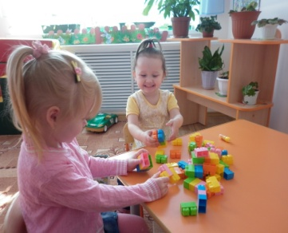
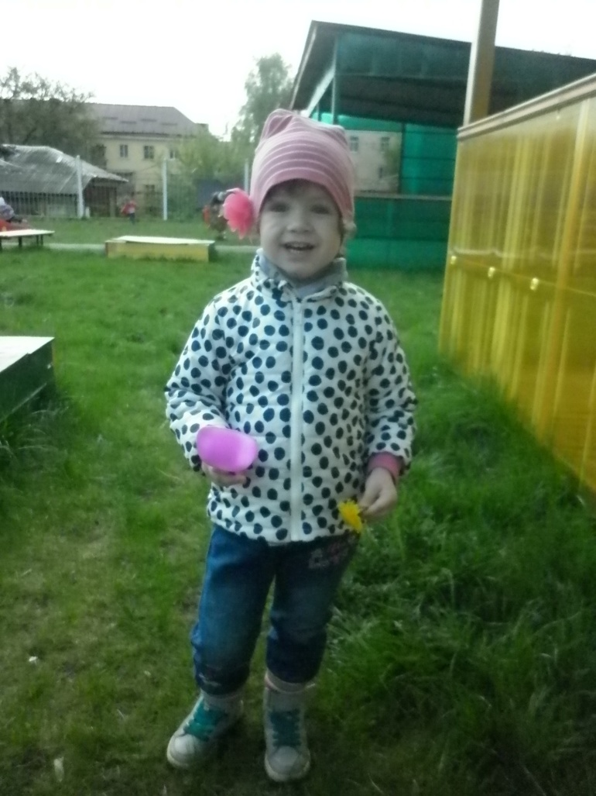
Фотоколлаж: «Я играю»

Slide 10
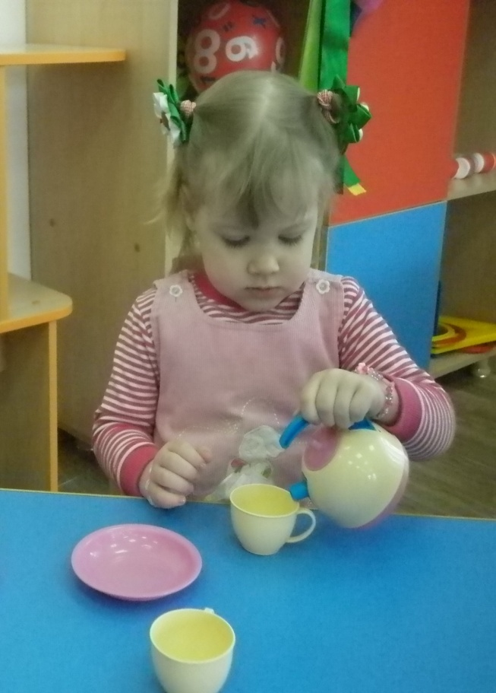
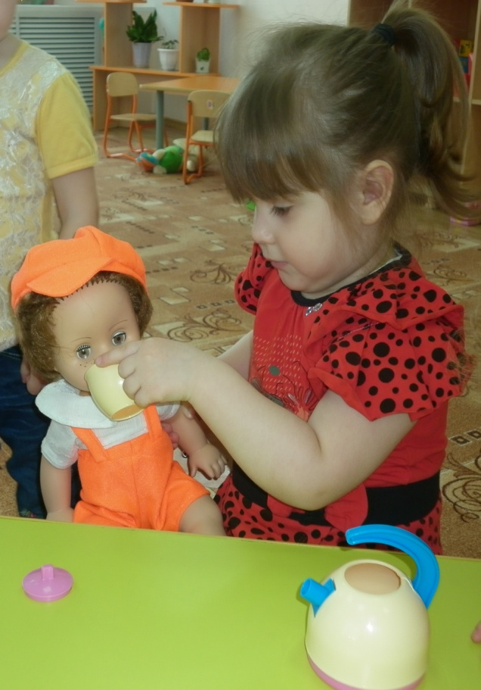
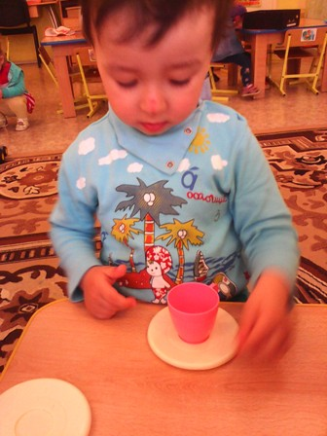
Дидактическая игра «Угостим куклу Катю чаем»

Slide 11
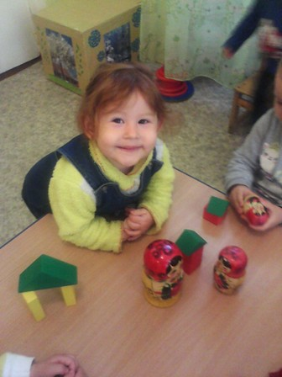
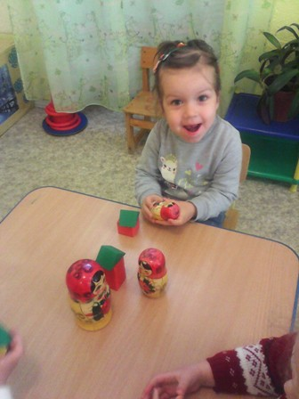
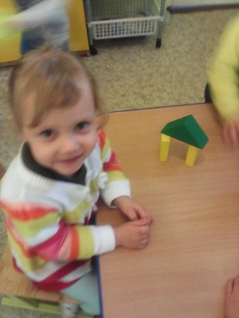
Выставка детских рисунков: «Дорога для грузовика»

Slide 12
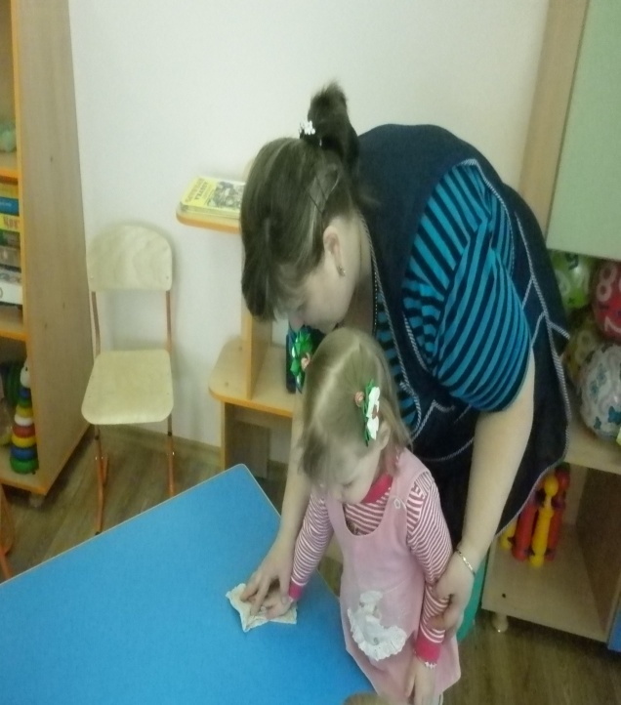
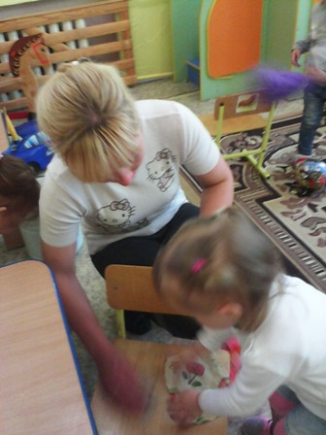
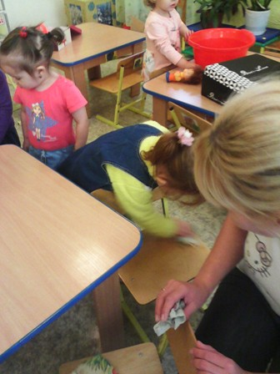
Сочинение родителей: «Любимая игрушка моего ребенка».

Slide 13
Выводы:
1. Тема разработанного проекта выбрана с учетом возрастных особенностей детей младшего возраста и объема информации, которая может быть ими воспринята, что положительно повлияло на различные виды их деятельности (игровую, познавательную, художественно-речевую);
2. Отмечалась положительная реакция и эмоциональный отклик детей на знакомство с разными видами игрушек, дети проявляли интерес и желание играть с игрушками;
3. Возросла речевая активность детей, что положительно повлияло на самостоятельную игровую деятельность детей, дети включают в сюжет игры различные игрушки и пытаются осуществлять ролевой диалог;
4. Считаю, что удалось достигнуть хороших результатов взаимодействия педагог - родители. Родители принимали активное участие в реализации проекта.

Slide 14
Спасибо за внимание !!!!!!!!!!!

